Slide 1

Facultad de Ciencias Médica de Sagua la Grande.
Curso: 2024-2025
MEDICINA
2do Año
#100añosconFidel
UNIVERSIDAD DE CIENCIAS MÉDICAS
“Serafín Sánchez de Sarate Ruiz”
Villa Clara
BIOESTADÍSTICA

Slide 2
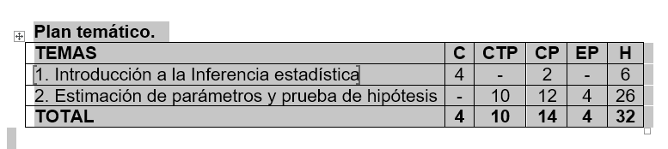
Asignatura: Bioestadística.

Slide 3

Estadística Descriptiva:
Procedimientos para la elaboración primaria de los datos, en la que se incluyen el resumen y presentación de la información.
Ej: Distribuciones de frecuencias
Estadística Inferencial:
Estudio de una población a partir de generalizaciones que se hacen de una muestra al azar extraída de la misma.
Ej: Técnicas de muestreo
ESTADÍSTICA
Bioestadística

Slide 4
Introducción a la Estadística Inferencial
Si el único propósito del investigador es describir los resultados de un experimento concreto, los métodos estudiados en la Estadística descriptiva son suficientes.
Si se pretende utilizar la información obtenida de una muestra seleccionada de una población y extraer conclusiones generales sobre esa población, entonces es necesario recurrir a los métodos de la Estadística inferencial, los cuales implican el uso inteligente de la Teoría de la Probabilidad.

Slide 5
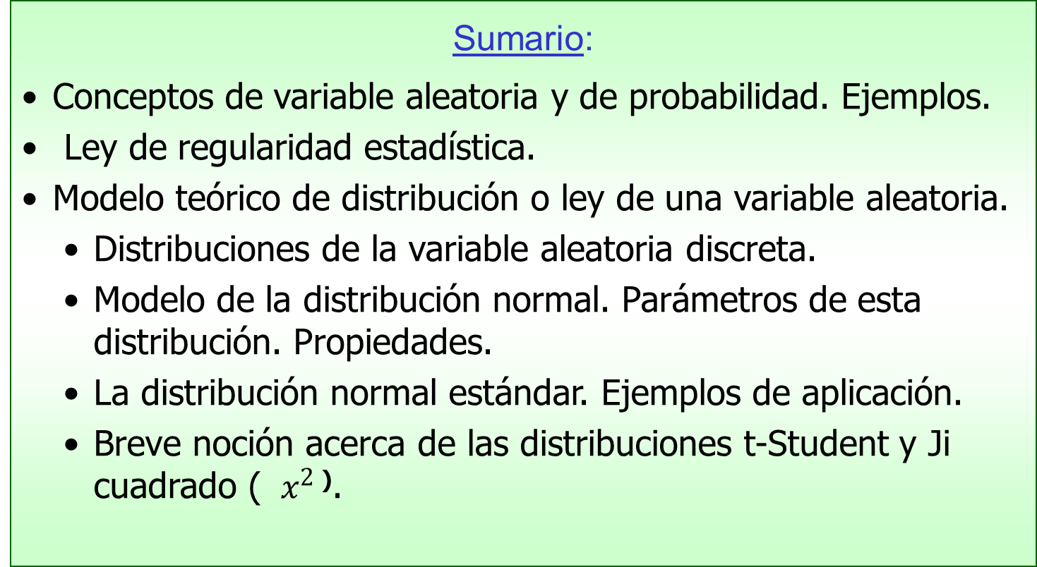
Tema I: Introducción a la Estadística Inferencia
Conferencia No. 1: Variable aleatoria.
Sumario:
Conceptos de variable aleatoria y de probabilidad. Ejemplos.
Ley de regularidad estadística.
Modelo teórico de distribución o ley de una variable aleatoria.
    Distribuciones de la variable aleatoria discreta.
    Modelo de la distribución normal. Parámetros de esta distribución. Propiedades.
    La distribución normal estándar. Ejemplos de aplicación.
    Breve noción acerca de las distribuciones t-Student y Ji cuadrado ( $x^{2}$ ⁾.
Notes:
Objetivo:
Explicar los conceptos de variable aleatoria, probabilidad, modelo teórico de distribución o ley de una variable aleatoria, así como los conceptos esenciales del muestreo, las ventajas y desventajas del mismo.

Slide 6
Si medimos la talla de 20 estudiantes sanos de la misma edad y sexo, cuyos padres tengan talla similar y el mismo estado socioeconómico, veremos que los estudiantes tendrán tallas diferentes. La causa de esas diferencias individuales es porque las variables que evaluamos en Medicina son variables aleatorias.

Slide 7
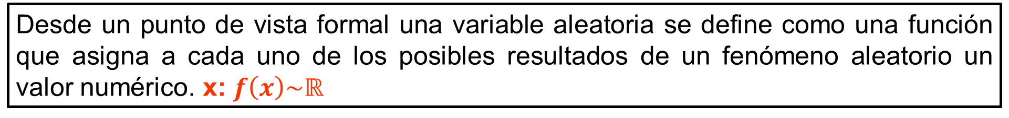
Variable aleatoria: es aquella variable o experimento que no se puede predecir su valor aunque conozcamos las condiciones que la rodean y que no siempre toma el mismo valor a pesar de que esas condiciones se mantengan estables pues existen otros factores no posibles de controlar que causan esta variación.
Desde un punto de vista formal una variable aleatoria se define como una función que asigna a cada uno de los posibles resultados de un fenómeno aleatorio un valor numérico. x: $f\left(x\right)\sim ℝ$
No se puede predicir su resultado. Ej. Prueba de un nuevo medicamento: Se realiza un ensayo clínico para probar la eficacia de un nuevo medicamento en un grupo de pacientes.
Aleatorio
EXPERIMENTO
El resultado se conoce de antemano. Ej. Resultado de hervir el agua.
Determinista
Notes:
Un experimento determinista es aquel en el que los resultados son predecibles siempre que se mantengan invariables las condiciones del experimento. Estos experimentos siguen un conjunto de leyes y reglas conocidas que hacen posible la predicción de sus resultados. Algunos ejemplos de experimentos deterministas incluyen la producción de agua a partir de la combinación de hidrógeno y oxígeno, o la caída de objetos debido a la ley de la gravedad. Estos experimentos producen resultados deterministas y predecibles que son esenciales en mucha
Los experimentos deterministas se han convertido en una herramienta fundamental en la biología molecular para entender los procesos celulares. Los investigadores utilizan estas técnicas para analizar la interacción de moléculas y proteínas en la célula, lo que permite conocer con precisión cómo funciona cada uno de los sistemas celulares. Estos experimentos permiten obtener una gran cantidad de datos que se pueden analizar y, gracias a ello, se han obtenido importantes avances en el campo de la biología molecular y en el desarrollo de nuevas terapias para enfermedades.s áreas de la investigación científica.

Slide 8
Tomas valores enteros. Ejemplos: Nro Partos; Sexo
Discretas
VARIABLES
ALEATORIAS
Toman infinitos valores dentro de un intervalo.
Continuas
S: Es el conjunto de todos los valores posibles que puede tomar la variable aleatoria. Se le llama espacio muestral y puede ser finito o infinito.
Ej. Finito: Sexo S={1;2} 1- Femenino 2- Masculino
Infinito: Talla (cm) S={x : x Є R⁺}
Evento o Suceso: Es un subconjunto del espacio muestral. Ej. El conjunto {1} es subconjunto S={1;2} siendo: Sexo: 1- Femenino 2- Masculino

Slide 9
Probabilidad: Es un valor entre 0 y 1 que mide la posibilidad de obtener un resultado o valor concreto de una variable o experimento aleatorio.
La probabilidad puede ser:
Clásica o a priori.
Como frecuencia relativa o a posteriori.

Slide 10
Definición clásica de probabilidad:
Si en n maneras mutuamente excluyentes e igualmente posibles, m de estas me dan la ocurrencia del suceso A, entonces la probabilidad de obtener A es igual a m/n.
Ej. Al lanzar un dado:
a) La probabilidad de obtener 3 es: P(X=3)=1/6
b) La probabilidad de obtener un número par es:
P(X={2;4;6})=3/6=1/2
La probabilidad clásica es la se puede determinar antes de realizar el experimento.

Slide 11
Definición de probabilidad como frecuencia relativa o a posteriori: Si algún experimento se repite un gran número de veces n y si el resultado A ocurre m veces, la frecuencia relativa de ocurrencia de A, m_{a}/n es aproximadamente igual a la probabilidad de obtener A.
Ej En un grupo de 502 personas se determinó que la distribución de los grupos sanguíneos era la siguiente:
Grupo Sanguíneo (X) Frecuencia absoluta (No.)
1 (O) 226
2 (A) 206
3 (B) 50
4 (AB) 20
Total 502
P(X=1)=226/502 P(X=2)=206/502 P(X=3)=50/502 P(X=4)=20/502
La probabilidad como frecuencia realtiva se obtiene cuando se mide la variable o experimento varias veces y tomamos la frecuencia.

Slide 12
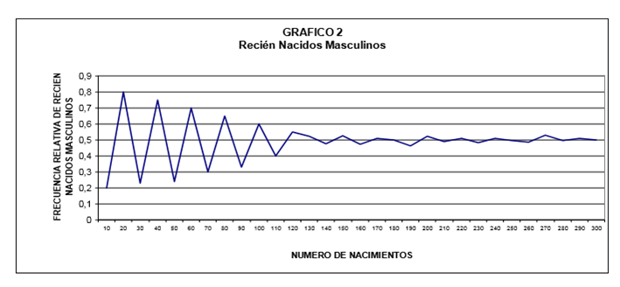
Si se hace una investigación en un Hospital para conocer la proporción de recién nacidos masculinos tomando grupos de nacimientos e incrementando 10 en cada grupo hasta llegar a 300 recién nacidos tendremos un resultado parecido al que se presenta en tabla.
Ley de Regularidad: Estadística: Tendencia de la frecuencia relativa a estabilizarse alrededor de un valor cuando el número de observaciones de la VA se incrementa.
Probabilidad del
resultado

Slide 13
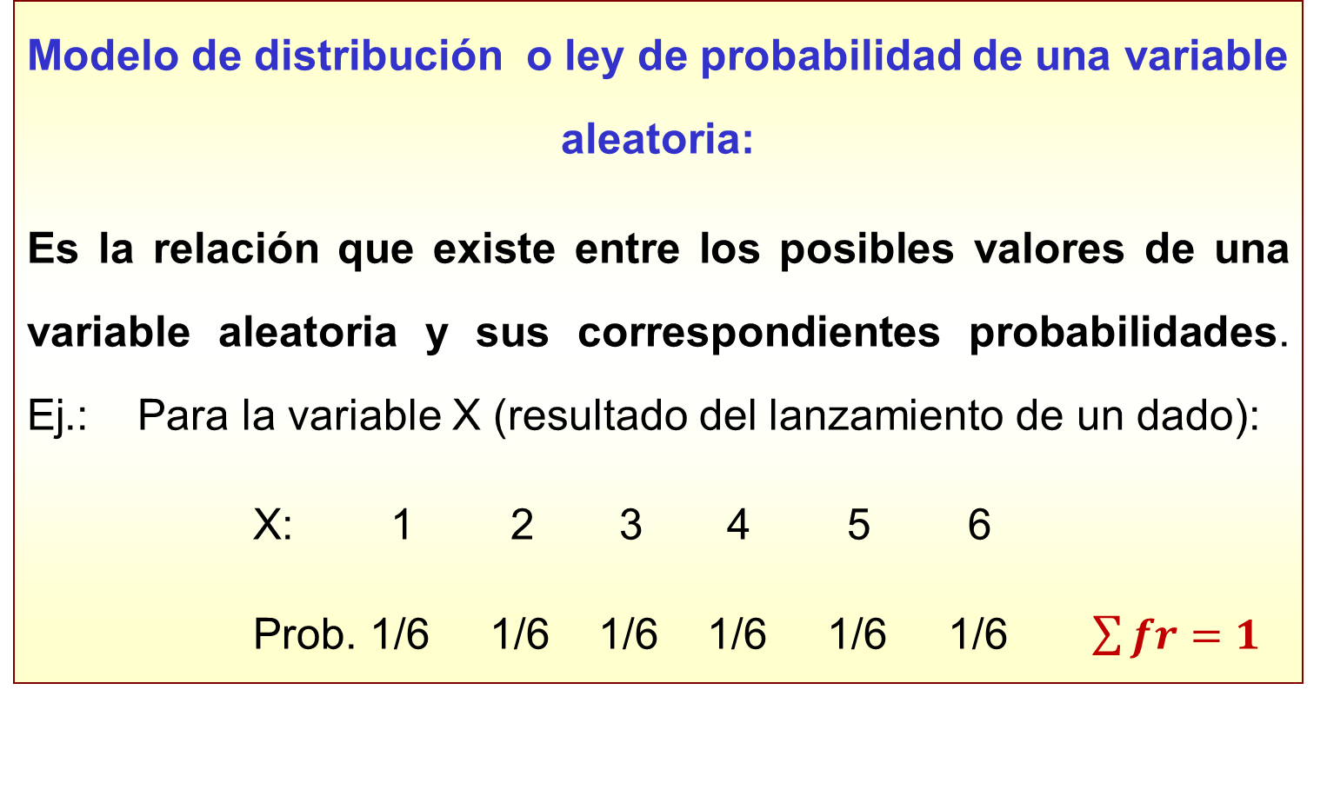
Modelo de distribución o ley de probabilidad de una variable aleatoria:
Es la relación que existe entre los posibles valores de una variable aleatoria y sus correspondientes probabilidades. Ej.: Para la variable X (resultado del lanzamiento de un dado):
    X: 1 2 3 4 5 6
    Prob. 1/6 1/6 1/6 1/6 1/6 1/6 $\sum{fr=1}$
La sumatoria de todas las frecuencias relativas es igual 1.

Slide 14
La función de densidad de probabilidad de una variable aleatoria es aquella función que para cualquier valor de la variable (ya sea un valor concreto o un intervalo por ejemplo) nos devuelve la probabilidad de dicho valor.
La forma en que se calcula la probabilidad le da nombre a la ley de distribución de probabilidad de la variable aleatoria
Ej. Para variables aleatorias discretas
Distribución Binomial: El experimento aleatorio solo tiene dos posibilidades expresadas en forma de éxito (x=1) o fracaso (x=0) en n repeticiones del mismo. Ej. Nº de reacciones negativas ante un fármaco administrado a 40 pacientes.
Distribución de Poisson: Se define la variable aleatoria X como el número de sucesos que ocurren en un intervalo continuo de tiempo, longitud o espacio, de un tamaño determinado. Ej. Nº de leucocitos en una gota de sangre.
Distribución de Bernoulli: Es la aproximación de la binomial a la distribución normal.
Para variables continuas, una de las leyes más conocidas y de mayor importancia para la medicina, la constituye la Ley de Distribución Normal

Slide 15
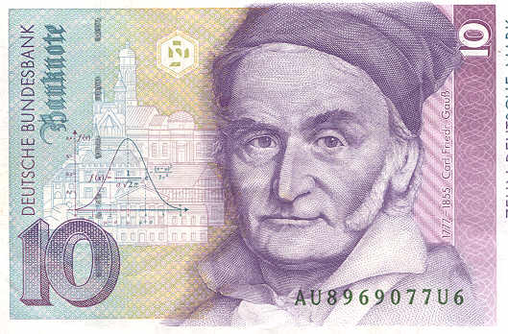
Distribución Normal o de Gauss
Se llama Normal la distribución de las probabilidades de una variable aleatoria continua X que se describe por la función de densidad:
x є R
La Distribución Normal se determina por dos parámetros μ y σ²
μ (Media poblacional) σ² (Varianza poblacional)

Slide 16
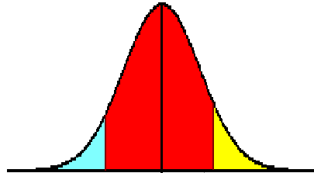
Gráfico de la función de densidad de la Distribución Normal
f(x)
Campana de Gauss
a
μ
b
x
P(X<a)
P(a ≤ X ≤ b)
P(X>b)
Áreas
P -> Probabilidad

Slide 17
Ejemplo: X- Peso (Kg) X~N(μ=60 Kg;σ²=9 Kg²)
f(x)
50
60
70
Peso (Kg)
P(X<50)
P(50 ≤ X ≤ 70)
P(X>70)
Áreas
P -> Probabilidad

Slide 18
Propiedades de la Distribución Normal
Es simétrica respecto a su media (µ)
La media la mediana y la moda coinciden, por lo que el 50% del área está a la derecha de la media y el 50% a la izquierda.
El área comprendida entre la curva y el eje de las abscisas es aproximadamente igual a 1.
μ es el parámetro de posición y σ² es el parámetro de forma.

Slide 19
Sean X ₁~ N(μ_{1 ,}σ²); X₂ ~ N(μ_{2 ,}σ²) X₃~ N(μ_{3 ,}σ²)
μ₁ < μ₂ < μ₃
Debe notarse que la forma del gráfico (altura y amplitud) coinciden en todos los casos pero varía la posición del gráfico al variar su eje de simetría. Por esta razón a la media poblacional μ se le denomina parámetro de posición o localización.

Slide 20
Propiedades (continuación):
Mientras mayor sea la varianza poblacional más dispersa, más amplia es la curva de la distribución normal pues los datos se alejan más de su media.
σ₁²
X₁ ~ N(μ,σ₁²)
X₂ ~ N(μ,σ₂²)
X₃ ~ N(μ,σ₃²)
,σ₂²
σ₃²
μ
σ₁² < σ₂² < σ₃²

Slide 21



Propiedades de la Distribución Normal
Para cualquier distribución normal siempre se cumple que el área de los intervalos:
$$μ±1σ=0,6827=68,27\%$$
$$μ±2σ=0,9545=95,45\%$$
$$μ±3σ=0,9973=99,73\%$$
0,6827=68,27%
09545=95,45%
0,9973=99,73%
μ−2σ μ−σ μ μ+σ μ+2σ

Slide 22
        Otra propiedad importante (Continuación):
Sea X ~ N(μ ,σ²); entonces:
Será una nueva variable aleatoria con Distribución Normal con μ=0 y σ²=1
Z ~ N(0 ,1) Distribución Normal Estándar
X
Z
Estandarizar o tipificar
la variable X

Slide 23
Ejemplo: Z~N(μ=0; σ²=1)
f(x)
0.90
0.05
0.05
Z
- 1.96
0
1.96
P(Z<-1.96)=0.05
P(Z<1.96)=0.95
Z_{0.05}= -1.96
Z_{0.95}= 1.96
Z_{0.05}= -Z_{0.95}
Z_{α} -> Percentil α de la Distribución Normal Estándar
P(Z<Z_{α})=α

Slide 24
Ejemplo:
El peso promedio de 500 estudiantes de una Facultad de Medicina de nuestro país es de 60Kg con una varianza de 9Kg.
Suponiendo que los pesos están normalmente distribuidos se puede hallar la probabilidad que al seleccionar un estudiante, éste pese:
Menos de 50 Kg
Entre 50 y 70
Másde70
y además determinar cuántos estudiantes deben tener ese peso

Slide 25
Ejemplo: X- Peso (Kg) X~N(μ=60 Kg;σ²=9 Kg²)
f(x)
50
60
70
Peso (Kg)
P(X<50)
P(50 ≤ X ≤ 70)
P(X>70)
Áreas
P -> Probabilidad

Slide 26
Aplicación de la Distribución Normal en Salud:
Cuando se sabe que una variable aleatoria sigue una distribución aproximadamente normal suele considerarse como normales los valores comprendidos entre [μ-σ,μ+σ], como riesgo los comprendidos entre [μ-2σ,μ-σ) o (μ+σ,μ+2σ], y patológicos los que se encuentran por debajo de μ-2σ o por encima de μ+2σ.
Normal
Riesgo
Riesgo
Patológico
Patológico
μ−2σ μ−σ μ μ+σ μ+2σ

Slide 27
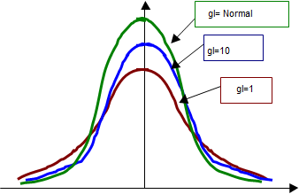
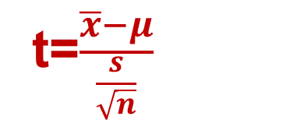
Distribución t – student (William S. Gosset en 1908)
Publicaba bajo el pseudónimo de “Student” mientras trabajaba para la cervecería Guinnes en Irlanda. Está diseñada para probar hipótesis en estudios con muestras pequeñas (menores de 30). La distribución t de student se define como el cociente entre la Normal Tipificada y la raíz cuadrada de una distribución chi – cuadrado dividida por los grados de libertad.
t=$\frac{\overline{x}−μ}{\frac{s}{\sqrt{n}}}$
Dependen de los grados de libertad (gl=n-1)
Propiedades
Tiene forma de campana con centro en 0.
Cada curva t, está más dispersa que la curva normal estándar z.
A medida que aumentan los gl, la dispersión de la curva t correspondiente disminuye.
Cuando los gl → ∞ (n>30) la curva t se acerca a Z.
0

Slide 28
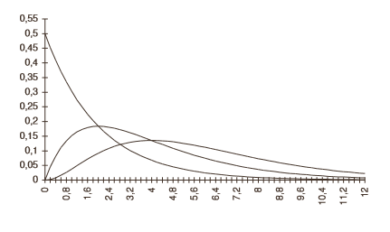
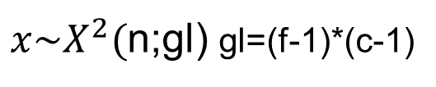
Distribución Chi Cuadrado
Esta distribución deriva de la normal.
Surge cuando tenemos n variables independientes, que siguen aproximadamente una distribución normal estándar (X1, X2, …,Xn). La variable resultante de sumar los cuadrados de éstas, sigue una distribución Ji cuadrado con n grados de libertad. Se caracteriza por el número de normales tipificadas independientes que entran en su composición. Se denota como:
$x\sim X^{2}($n;gl) gl=(f-1)*(c-1)
Propiedades:
Solo toma valores positivos.
Es asimétrica.
Depende de los grados de libertad (gl). Cuando los gl aumentan la curva se suaviza.

Slide 29
CONCLUSIONES
La variable aleatoria hace corresponder cada uno de los posibles resultados de un experimento aleatoria con número real, lo que permite la realización de operaciones aritméticas y facilitar el manejo de los datos. La VA se clasifica en disreta o continua.
El conocimiento acerca de las probabilidades de los procesos y fenómenos de la vida práctica, nos permiten hacer inferencias y predicciones futuras sobre el comportamiento de dichos fenómenos, lo que, a su vez, es útil para tomar medidas de prevención y protección específica.

Slide 30
Las variables se caracterizan por ser fruto de observaciones repetidas de una misma característica, su información fundamental se puede resumir en un listado de los diversos resultados posibles y en la frecuencia (probabilidad) con que aparece cada uno de ellos. Lo habitual es que la probabilidad de cada uno de los valores de una variable siga algún tipo conocido de distribución de probabilidad.
Existen muchas distribuciones de probabilidad, probablemente la más conocida sea la distribución normal, que siguen los valores de muchas variables continuas (por ejemplo, la talla de los adolescentes).

Slide 31
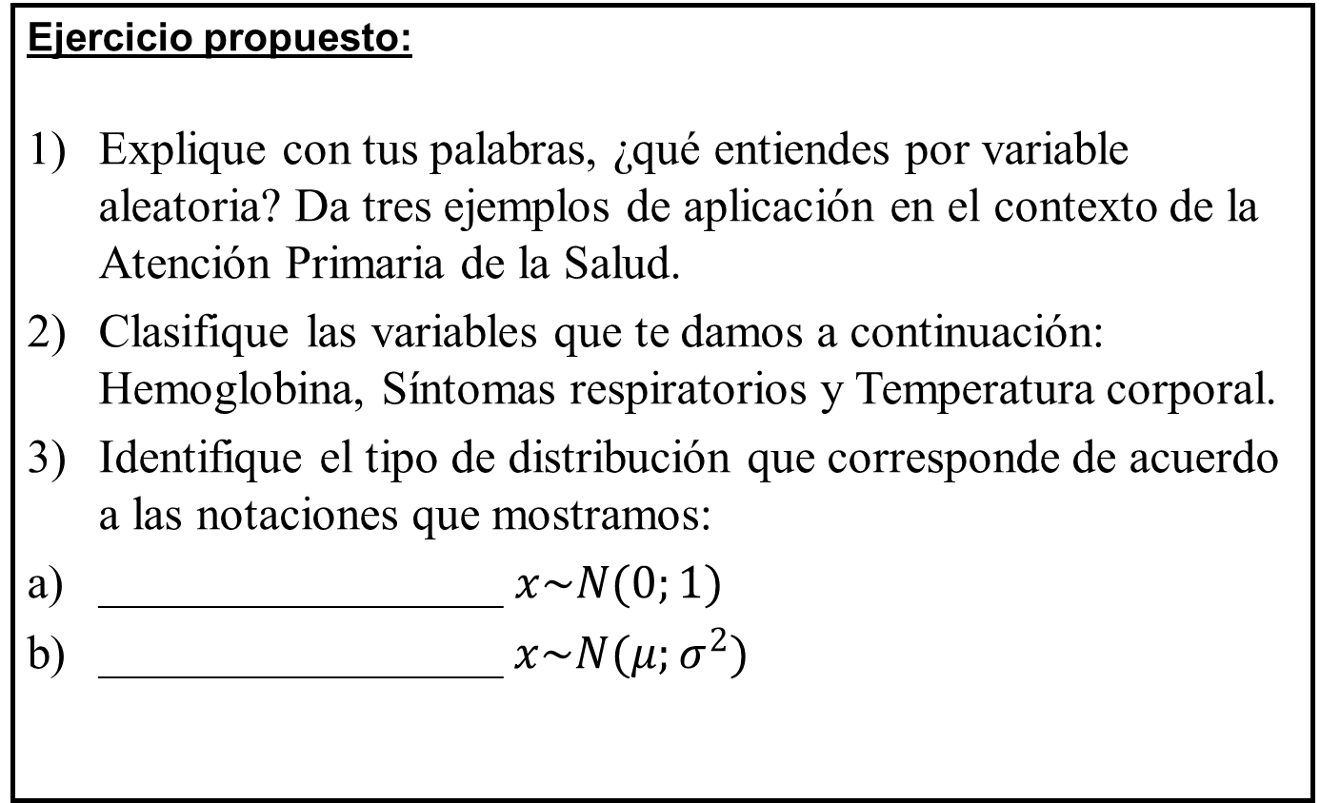
Orientaciones al estudio independiente
Ejercicio propuesto:
Explique con tus palabras, ¿qué entiendes por variable aleatoria? Da tres ejemplos de aplicación en el contexto de la Atención Primaria de la Salud.
Clasifique las variables que te damos a continuación: Hemoglobina, Síntomas respiratorios y Temperatura corporal.
Identifique el tipo de distribución que corresponde de acuerdo a las notaciones que mostramos:
_________________ $x\sim N(0;1)$
_________________$x\sim N(μ;σ^{2})$

Slide 32
BIBLIOGRAFÍA
Bioestadística, colectivo de autores CECAM. Capítulo 8 pág 114 - 131
Estadísticas médicas y de salud pública. Fayad Camel pág 157 – 159.l
Informática Médica II Colectivo de autores pág. 306 - 344

